Slide 1
Os Casamentos Felizes não Acontecem Sozinhos
Compreensão da natureza do homem e da mulher.
“Diferenças emocionais e mentais entre homens e mulheres podem tornar-se obstáculos insuperáveis a um relacionamento duradouro e satisfatório quando ignorados ou mal compreendidos”.
Homem é prático
Mulher é sensível

Slide 2
O que é Amar?
Amar a Deus e aos outros é construir relacionamentos.

Slide 3
Uma grande razão para o fracasso no casamento:
Falta de conhecimento e falta de habilidades necessárias para cuidar dos cônjuges.

Slide 4
Oito maneiras em que os maridos magoam as mulheres:
1. Ele sempre critica você
2. Ele não presta atenção às suas palavras e idéias.
3. Ele não assume sua parte nos encargos domésticos.
4. Suas necessidades e desejos são sempre secundários em relação às atividades dele.

Slide 5
5. Ele tenta explicar suas mágoas em lugar de tentar apenas compreender seus sentimentos e ter empatia em relação à você.
6. Ele age como se ele fosse superior e você inferior.
7. Ele prefere outras pessoas a você.
8. Ele não esforça para acrescentar romance ao seu relacionamento.

Slide 6
As razões pelas quais os homens agem como fazem.
1. Diferenças mentais/emocionais.
2. Diferenças físicas.
3. Diferenças sexuais.
4. Diferenças intuitivas.

Slide 7

Como ajudar seu marido a tornar-se mais sensível
Seu marido pode tornar-se mais sensível mediante métodos indiretos do que através do confronto direto!
Como conseguir isso?
* Aprenda a expressar seus sentimentos mediante três atitudes amorosas: Cordialidade, empatia e sinceridade.

Slide 8
* Aprenda a expressar seus sentimentos quando estiver zangada ou irritada sem usar declarações do tipo “Você...”
* Aprenda a ESPERAR até que sua ira ou irritação tenha acalmado, antes de começar a discutir um assunto difícil.
* Depois de ter esfriado, substitua as declarações “Você”por mensagens como “Eu acho ou sinto”.
* Abandone as declarações “Eu lhe disse”.

Slide 9
Como motivar seu marido
a dar-lhe atenção:
Use o princípio do sal!
“Jamais comunicar informação que considere importante sem primeiro provocar a curiosidade ardente do outro”.

Slide 10
Como atrair o interesse de seu marido e mantê-lo.
* O primeiro passo é identificar claramente a necessidade ou preocupação que você deseja comunicar a seu marido.
* O segundo passo é identificar as áreas associadas que sejam de grande interesse para seu marido.

Slide 11
Usando esta área de alto interesse, transmitida apenas a informação suficiente para estimular a curiosidade dele em ouvir mais.
* Acrescente um pouco mais de sal. Não responda à pergunta dele após sua primeira dose. Pelo contrário. Faça uma pausa e aumente a curiosidade dele.
* Use uma pergunta curta para obter um compromisso dele quanto ao seu interesse em fazê-lo compreender o que você está tentando comunicar.

Slide 12
Motivando seu marido a mudar.
Algumas qualidades essenciais de beleza interior que preparam o marido para ouvir:
Coragem – É um compromisso interior de perseguir um alvo valioso sem desistir.
(Um dos maiores obstáculos para uma união feliz é manter idéias irreais do que seja um bom casamento).
Persistência – Significa continuar a persistir um alvo até que ele seja alcançado.
Gratidão – É a apreciação sincera dos benefícios recebidos de outros.

Slide 13
Tranqüilidade, Calma – É uma paz interior que permite a você reagir pacificamente a uma situação tensa, sem medo.
Gentileza – Ser gentil é mostrar terna consideração pelos sentimentos alheios.
TIPOS DE AMOR:
AFEIÇÃO
PAIXÃO
AMOR GENUÍNO

Slide 14
CONSTRUINDO UM CASAMENTO MELHOR:
Passos para aumentar o desejo de seu marido de passar tempo com você:
1) Admire-o – As pessoas são atraídas por aqueles que as admiram e repelidos por quem as deprecia ou se mostra superior. Admirar é valorizar! Também é respeitar, temer e honrar.
2) Comece a pedir o conselho e a opinião de seu marido com respeito a decisões a serem tomadas.
3) Satisfaça os pedidos do seu marido sempre que possível.

Slide 15
4) Procure oportunidades para chamar atenção para as qualidades positivas de seu marido quando estiver com outras pessoas.
5) Aprecie a profissão de seu marido, tentando compreender como ele sente que suas atividades são importantes.
6) Considere cuidadosamente o que seu marido diz sem reações negativas.
7) Não deixe passar dois dias sem expressar admiração por pelo menos uma coisa que seu marido tenha dito ou feito.
8) Descubra (com sensibilidade) alvos pessoais de seu marido e ajude-o a conquistá-los.
9) Comece a admirar seu marido de forma não verbal.
10) Deseje de fato obter o perdão de seu marido quando o magoar ou ofender, e não apenas que ele “Deixe prá lá”.

Slide 16
Perguntas que toda esposa deveria fazer a si mesma:
1 – Por que meu marido desejaria passar mais tempo comigo?
2 – Eu mesma gostaria de passar mais tempo comigo?
3 – O que posso fazer para tornar-me mais atraente?
4 – O que posso fazer para tornar-me mais atraente para o meu marido?
5 – Como posso tornar-me mais atraente do que os outros interesses do meu marido?

Slide 17
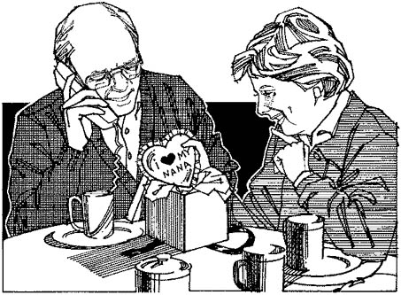
Ensine seu marido a ouvir você
Primeiro, explique porque é importante que lhe dê atenção completa.
Depois, mostre-lhe como dá-la.
Após, recompense-o. Faça com que ele se sinta seu rei.

Slide 18
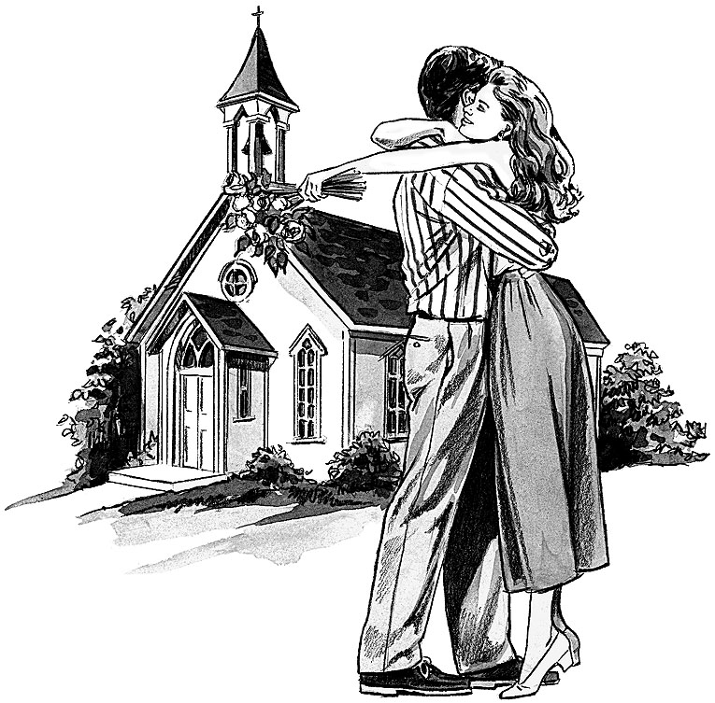
Como aumentar a sensibilidade de seu marido para suas necessidades emocionais
* Descubra as necessidades distintas de seu marido. (Vá além da superfície).
* Os homens precisam ser amados.
* Os homens precisam ser admirados.
* Os homens precisam ser compreendidos e aceitos.
* Os homens precisam saber que seus conselhos são valiosos.
* Expresse gratidão sem expectativas.

Slide 19
Para ser Feliz:
Mantenha uma chama brilhando.
- Planeje atividades que façam seu marido sentir-se especial.
- Tome ocasionalmente a iniciativa na área sexual de seu relacionamento.
Mantenha-se pronta e disposta a ceder.
Mantenha viva a imaginação no seu relacionamento.
Apague suas ofensas passadas em relação a ele.
- Apague as ofensas dele em relação a você.
Permaneça um desafio para o seu marido.
Use suas qualidades naturais de atração.
Ensine-o com gentileza, expressando seus sentimentos.

Slide 20
Torne-se a melhor amiga de seu marido.
Ataquem e vençam as tragédias como um casal e não como indivíduos.
Tomem juntos decisões importantes.
Desenvolva senso de humor.
Compreenda seus traços de personalidade e os de seu marido.
Seja a mulher virtuosa de provérbios para o seu marido.

Slide 21
Descubra por fim a grande mágica de todo esse esforço:
- No final das contas, foi você quem mudou. Aprendeu a ser generosa, paciente, verdadeira, aumentou sua auto estima e sua confiança em si mesma e no amor de seu marido, aprendeu a esperar e a tomar iniciativa. Pode ser o começo de uma verdadeira relação de amor!

Slide 22
E lembrem-se os dois: “A vida é como um círculo:
Onde você pensa que é o fim, pode ser o começo”.

